Slide 1

习题集中选题
第四章 随机变量的数字特征
杭电理学院翻转课堂教学设计
P121：22，27
概率统计翻转课堂教学团队

Slide 2
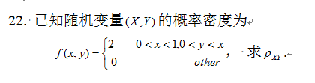
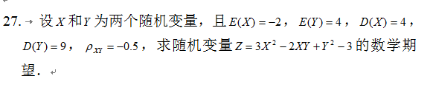
22、27题

Slide 3
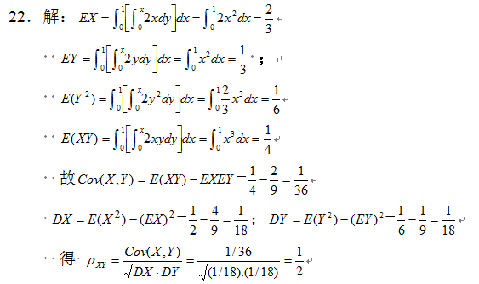

Slide 4
